Slide 1


SALA DO FUTURO PROFESSOR - 2025
Como autenticar com o Gov.br

Slide 2
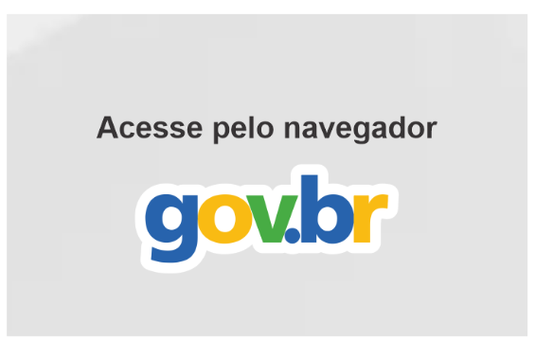
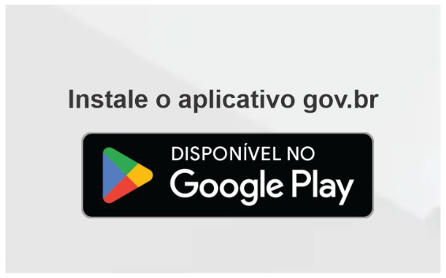
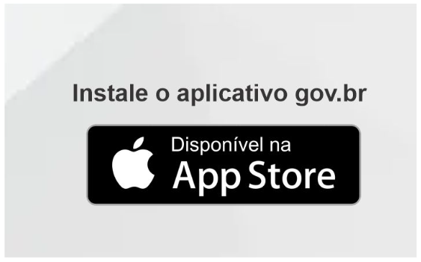
ACESSO AO GOV.BR
Para acessar a Sala do Futuro Professor, você precisa de uma conta no Gov.br. Se ainda não tiver, siga os passos abaixo.
Você pode instalar o aplicativo no dispositivo móvel ou acessar diretamente pelo navegador do computador.
Se quiser acessar pelo computador, clique aqui.
Se quiser acessar pelo celular/tablet, que tenha Android, clique aqui.
Se quiser acessar pelo celular/tablet, que tenha iOS, clique aqui.

Slide 3


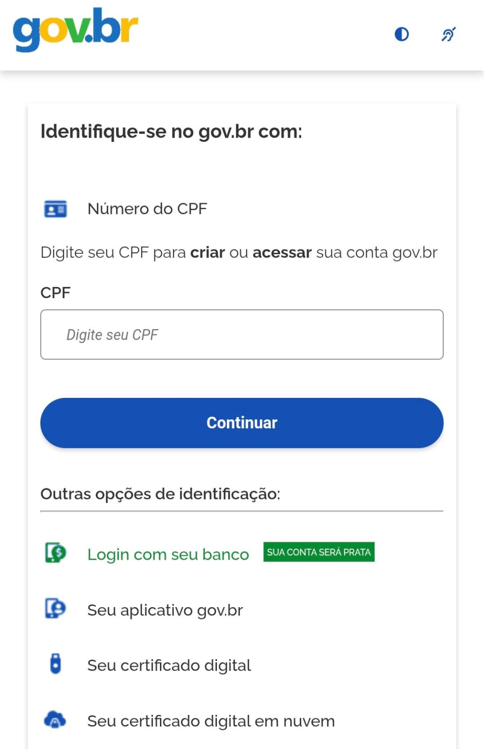
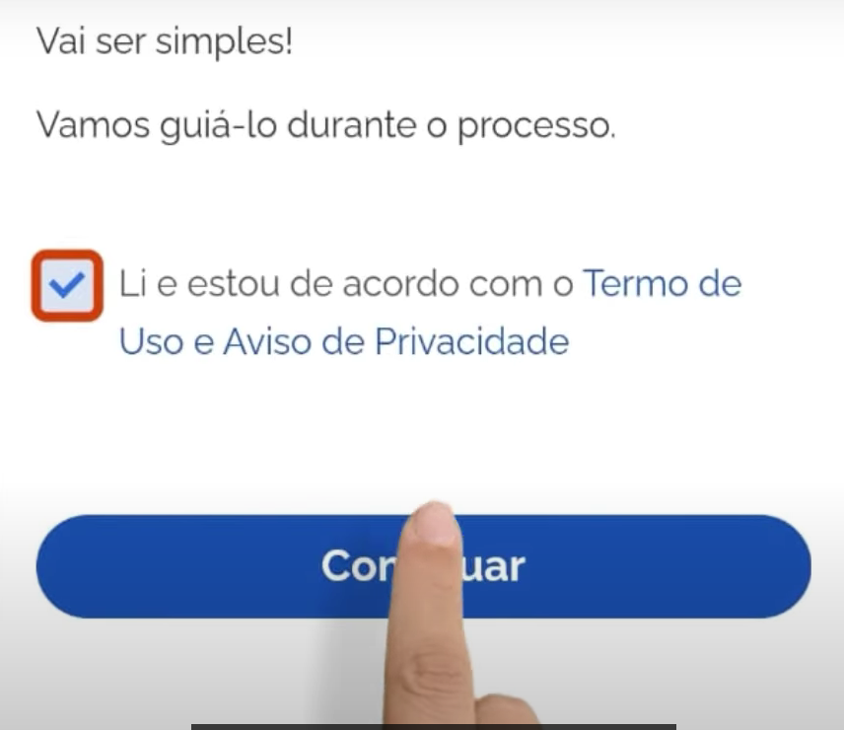
COMO CRIAR UMA CONTA NO GOV.BR
Não tenho uma conta Gov.br ainda. Como faço para criar?
Após ter seguido os passos do slide anterior, utilize seu CPF para criar sua conta.
Caso deseje, clique aqui para ver o vídeo tutorial completo.

Slide 4
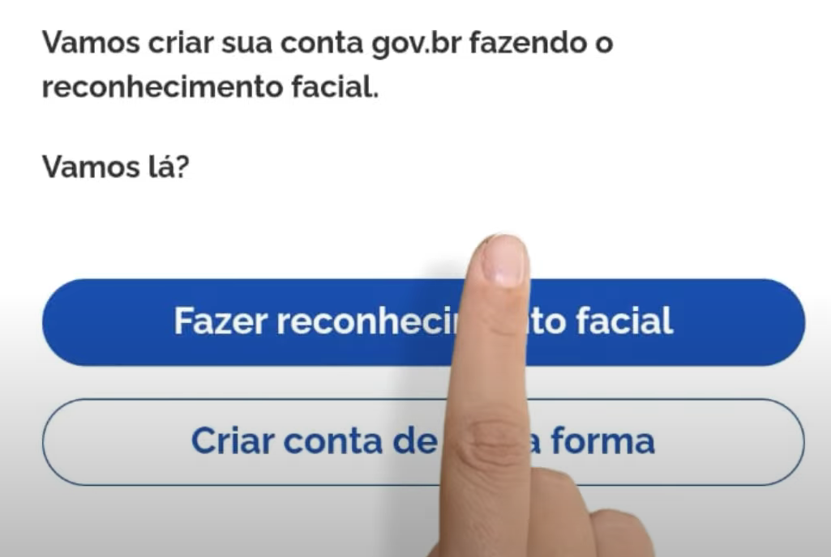
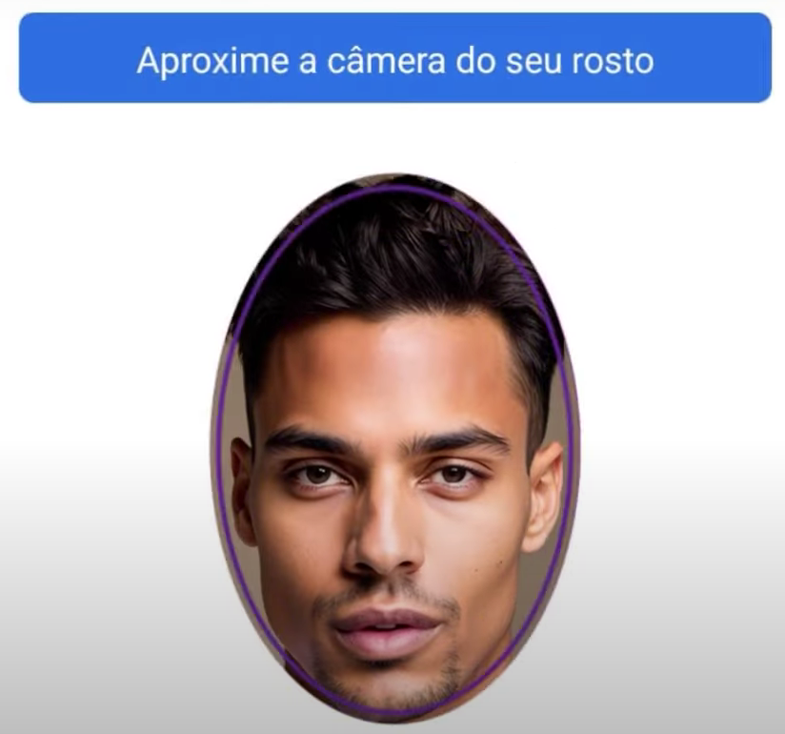
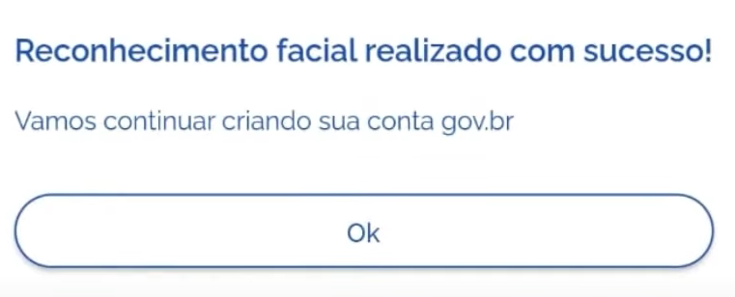
COMO CRIAR UMA CONTA NO GOV.BR
Reconhecimento facial
Para que o procedimento de reconhecimento facial possa ser concluído com sucesso, é necessário que a posição e qualidade da imagem e as condições de iluminação do ambiente estejam adequadas.
Esteja em um ambiente iluminado, dê preferência a um fundo claro e uniforme;
Deixe o rosto bem visível, sem sombras em volta dos olhos, nariz e boca;
Segure o celular na altura do seu rosto, não posicione a câmera na diagonal;
Mantenha sua cabeça dentro do círculo durante todo o processo;
Você também pode usar a câmera traseira do celular. Ela normalmente tem uma resolução melhor;

Slide 5
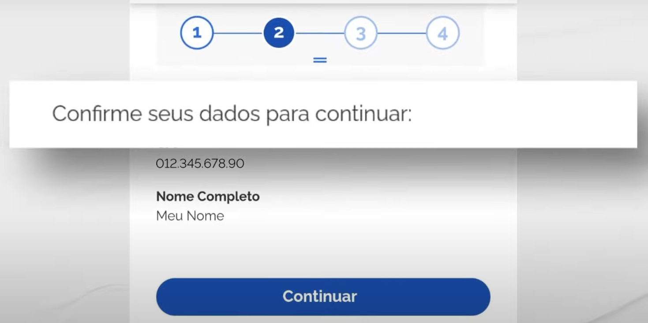
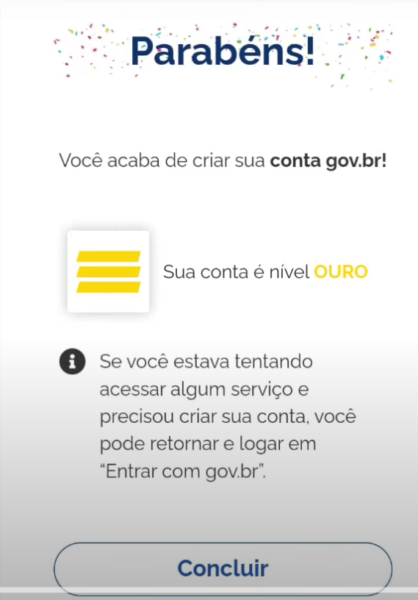
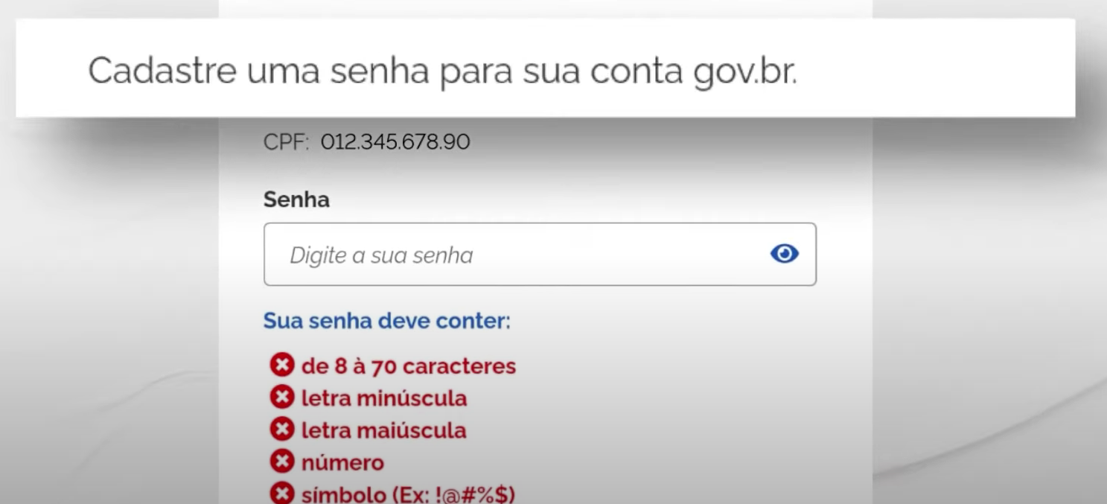
COMO CRIAR UMA CONTA NO GOV.BR
Ao avançar, veremos a confirmação do reconhecimento facial, e vamos para as próximas etapas.
Conta criada com sucesso!
Você já pode voltar e acessar o serviço.

Slide 6
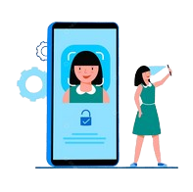
COMO CRIAR UMA CONTA NO GOV.BR
IMPORTANTE!
Se você tiver dificuldades com o reconhecimento facial, ou não possuir uma foto cadastrada no sistema do TSE (Tribunal Superior Eleitoral) ou na CNH (Carteira Nacional de Habilitação), recomenda-se atualizar sua foto indo ao TRE ou obter a Carteira Nacional de Habilitação (1ª via gratuita) para regularizar o cadastro.
Além do reconhecimento facial, existem outras formas de validação disponíveis. A seguir, vamos apresentar as alternativas e como utilizá-las para concluir o processo de forma segura e eficiente.

Slide 7
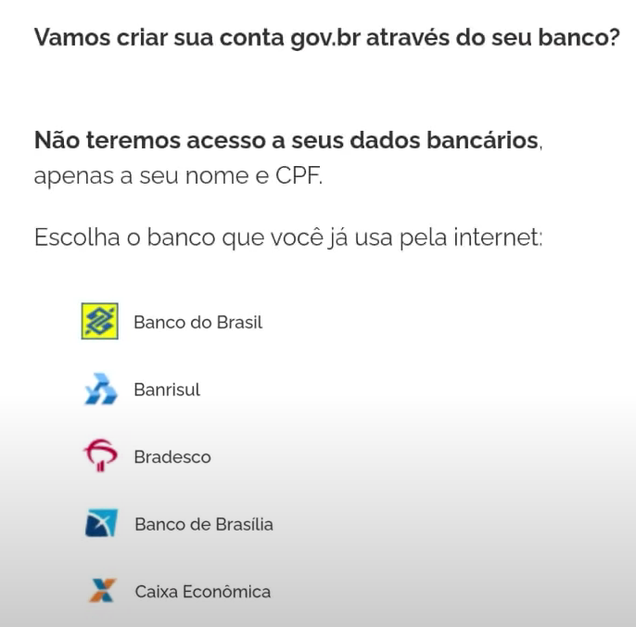
COMO CRIAR UMA CONTA NO GOV.BR
Validação por meio do seu banco
É possível fazer a validação por meio do seu banco, seguindo os passo abaixo.
Clique em: Login com seu banco.

Slide 8
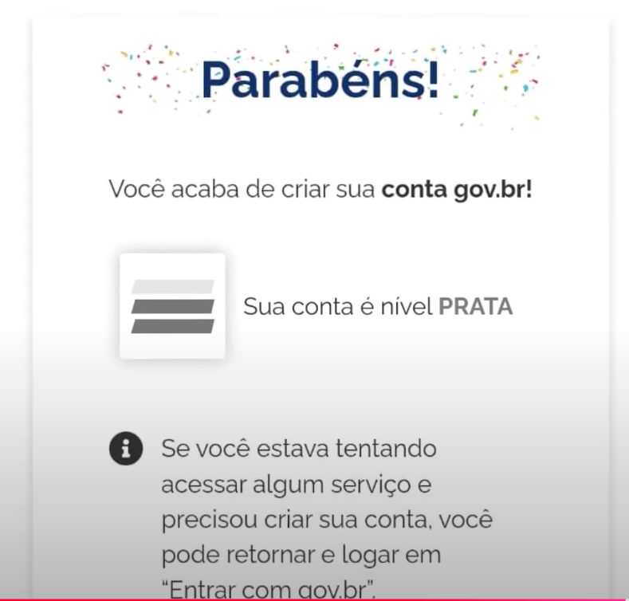
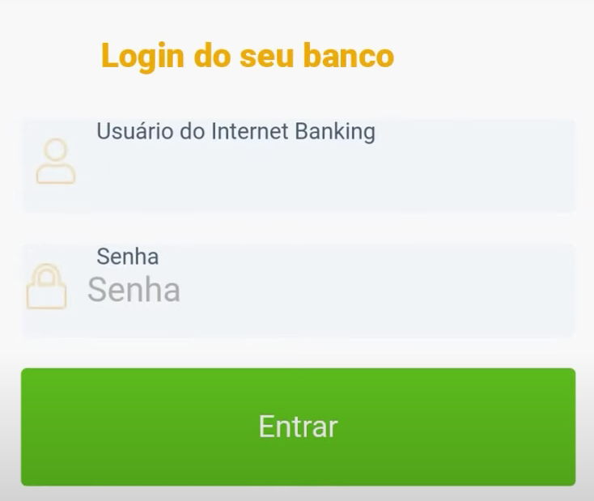
COMO CRIAR UMA CONTA NO GOV.BR
Siga os passos solicitados pelo seu banco, acesse sua conta e confirme o cadastro.

Slide 9
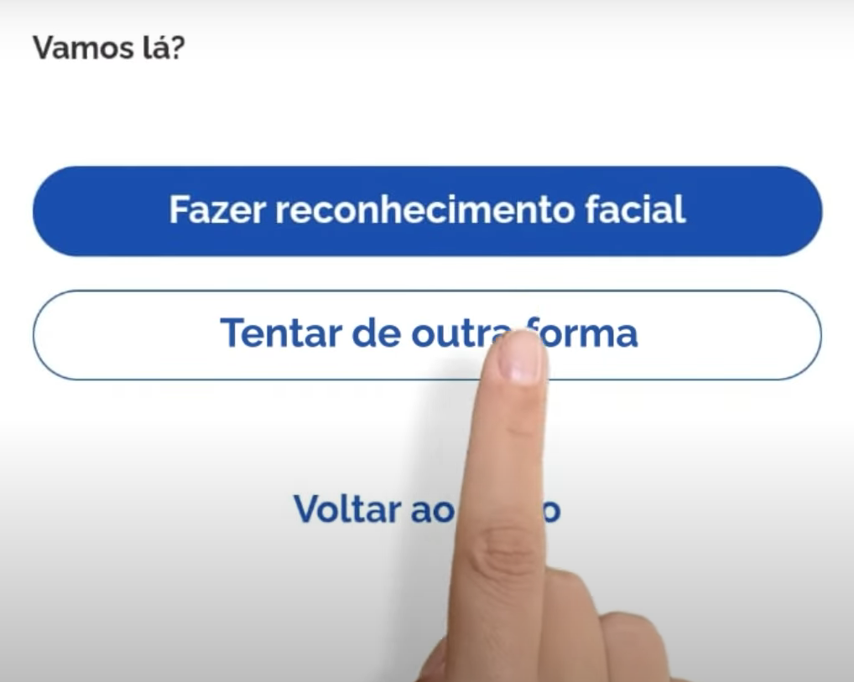
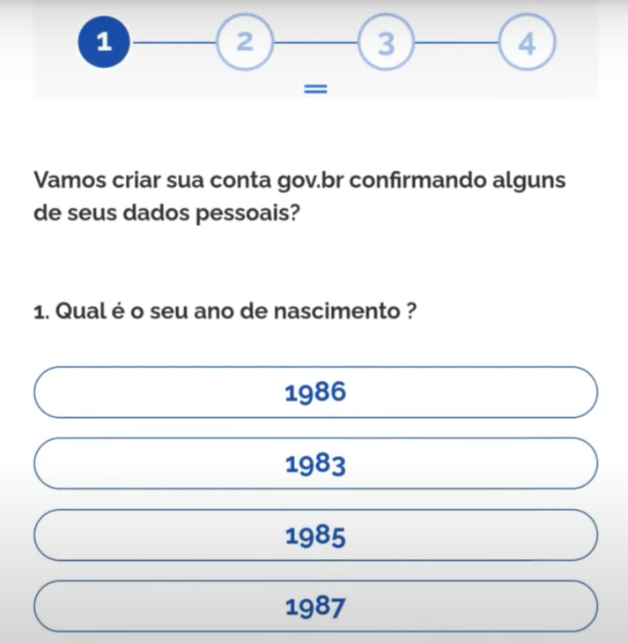
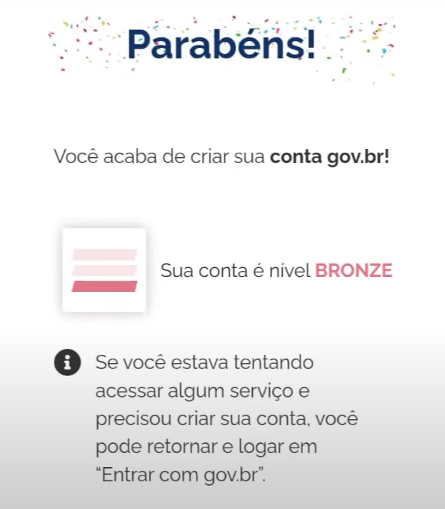
COMO CRIAR UMA CONTA NO GOV.BR
Validação por outro meios
Se mesmo assim você enfrentou dificuldades e não conseguiu prosseguir com o cadastro, é possível realizá-lo clicando em: Tentar de outra forma. Confirme alguns dados pessoais para poder completar o cadastro.

Slide 10
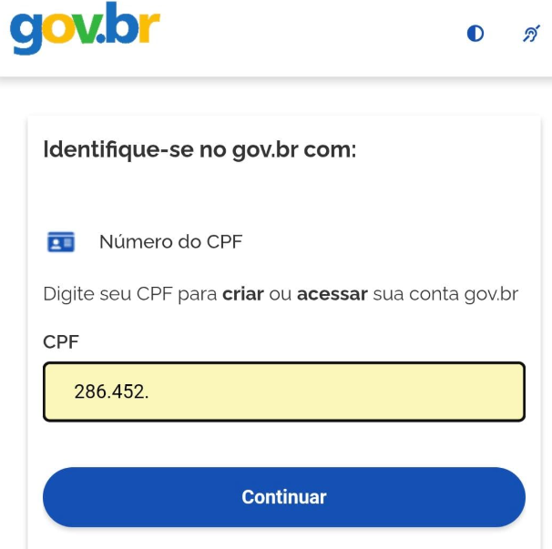
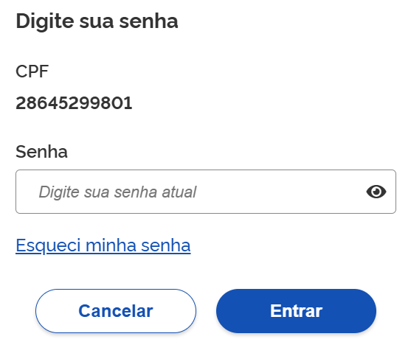
COMO CRIAR UMA CONTA NO GOV.BR
Como recuperar minha senha?
Caso tenha esquecido, ou enfrente alguma dificuldade para autenticar com a sua senha, siga os passos a seguir. Digite seu CPF e clique em: Continuar.
Clique em: Esqueci minha senha.

Slide 11
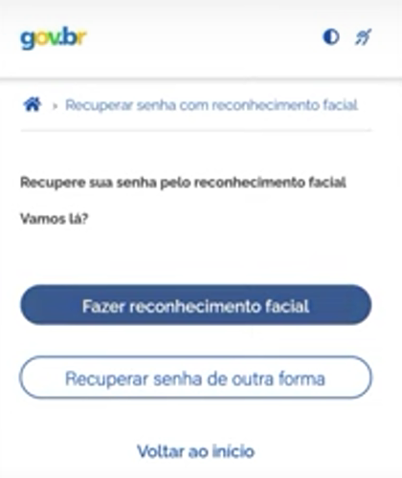
COMO CRIAR UMA CONTA NO GOV.BR
Siga o procedimento indicado, da mesma forma quando criou sua conta.

Slide 12
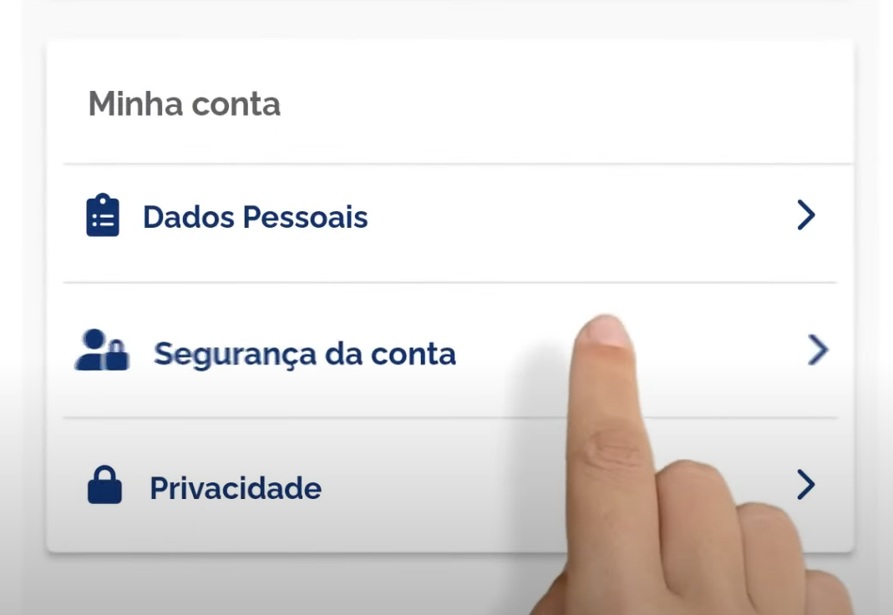
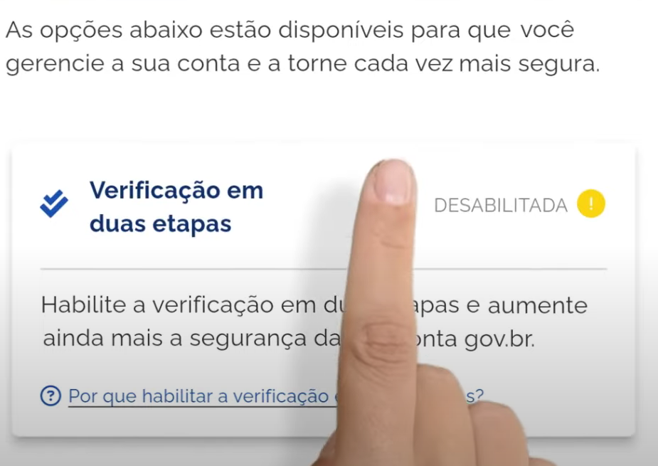
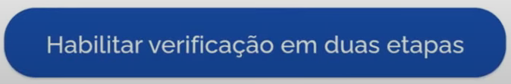
COMO CRIAR UMA CONTA NO GOV.BR
Verificação em duas etapas
Para proteger ainda mais a sua conta, ative a verificação em duas etapas. Após logar na sua conta do Gov.br, clique em Segurança da conta. Em seguida habilite a verificação em duas etapas.

Slide 13
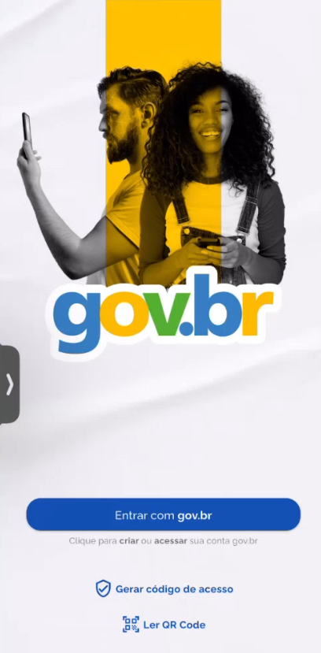
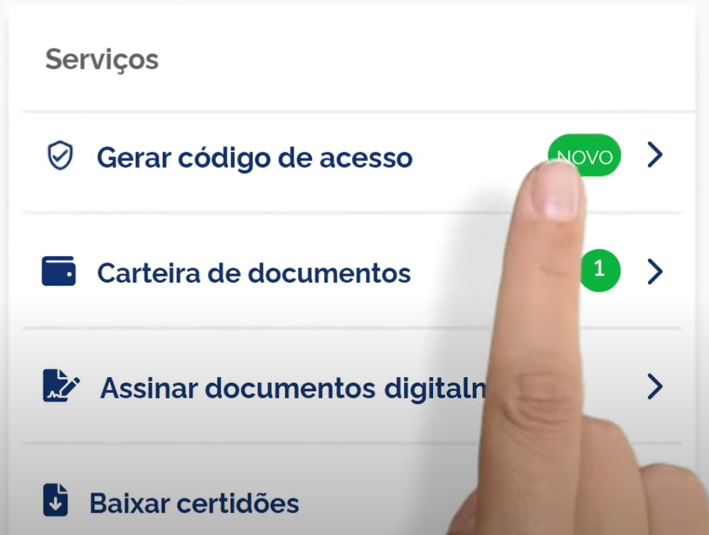
COMO CRIAR UMA CONTA NO GOV.BR
Após habilitar essa opção, será possível gerar o código de acesso na tela de login do aplicativo, ou dentro do menu serviços.

Slide 14
COMO CRIAR UMA CONTA NO GOV.BR
ATENÇÃO
É possível desabilitar a verificação em duas etapas, caso prefira. No entanto, recomendamos mantê-la ativada para garantir maior segurança à sua conta. Esse recurso adiciona uma camada extra de proteção, dificultando acessos não autorizados e ajudando a manter seus dados mais seguros. Se optar por desativá-la, certifique-se de que sua senha é forte e que seus dados de recuperação estão atualizados.
No mesmo local que habilitou a verificação, é possível desabilitá-la.
Clique na opção.

Slide 15

ACESSO AO GOV.BR
Caso tenha alguma dificuldade com o acesso do seu Gov.br, siga o FAQ abaixo dos canais oficiais:
Não tenho uma conta Gov.br ainda. Como criar uma conta?
Clique aqui para acessar o passo a passo de como criar uma conta Gov.br.
Como recuperar a senha de sua conta Gov.br?
Clique aqui para acessar o passo a passo (vídeo) ou tutorial Clique aqui de como recuperar a senha de sua conta Gov.br.
Como utilizar a verificação em duas etapas?
Clique aqui para acessar o passo a passo (vídeo) ou tutorial Clique aqui de como realizar a verificação em 2 etapas da sua conta Gov.br.
Mais dúvidas sobre a conta Gov.br? Clique aqui
Quer falar com um atendente? Clique aqui
@DigitalGOVBR

Slide 16
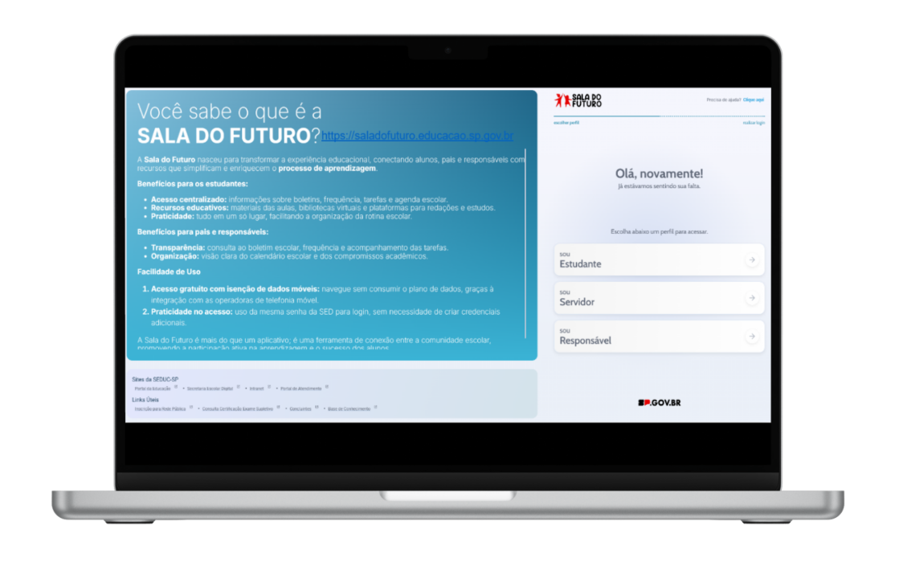
ACESSANDO A SALA DO FUTURO PROFESSOR
Acesso via WEB
Acesse: https://saladofuturo.educacao.sp.gov.br
Clique na opção Servidor para efetuar o login.
Obs.: É Possível, também, acessar diretamente pelo site: https://saladofuturoprofessor.educacao.sp.gov.br/

Slide 17
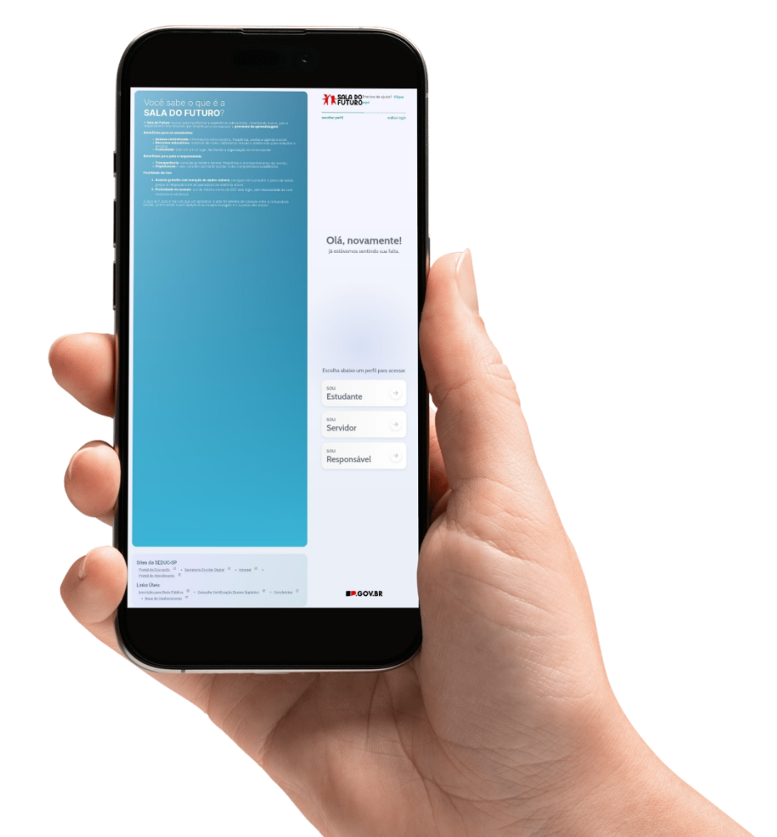


ACESSANDO A SALA DO FUTURO PROFESSOR
Pelo dispositivo móvel
Android
Clique na opção Servidor para efetuar o login.
iOS

Slide 18
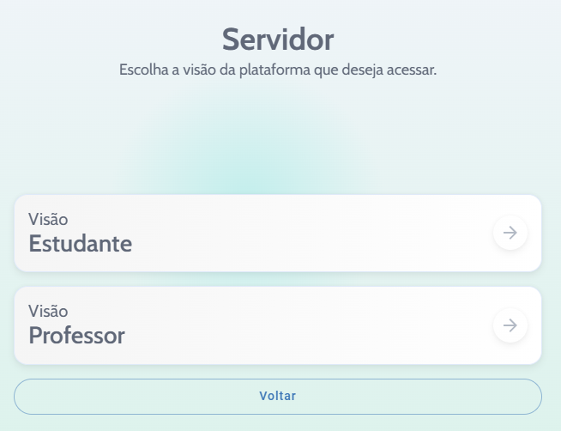

ACESSANDO A SALA DO FUTURO PROFESSOR
Clique em: Visão Professor, que dará o acesso para a visualização da Sala do Futuro Professor.
Em seguida clique no botão: Entrar como Gov.br.

Slide 19
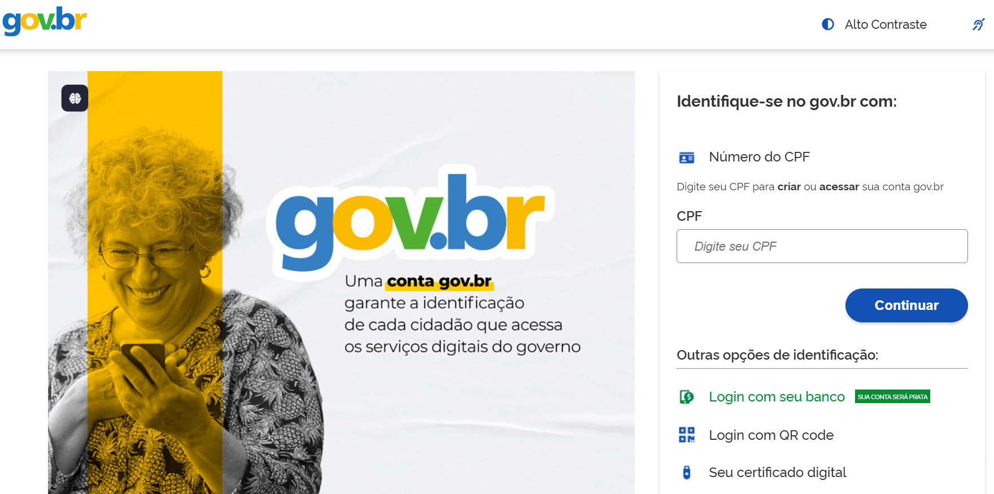
ACESSANDO A SALA DO FUTURO PROFESSOR - GOV.BR
A autenticação na Sala do Futuro Professor é feita através do Gov.br. Tendo o seu acesso, explicado no slide 2, é possível logar digitando seu CPF. Em seguida clique no botão Continuar. Digite sua senha e depois clique em Entrar.
Clique no botão Entrar.

Slide 20
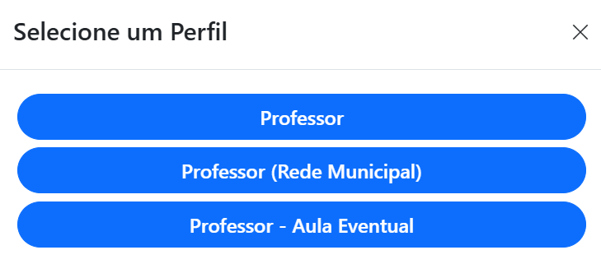
ACESSANDO A SALA DO FUTURO - PROFESSOR
Selecione qual o perfil desejado, que você possui, para acessar.

Slide 21
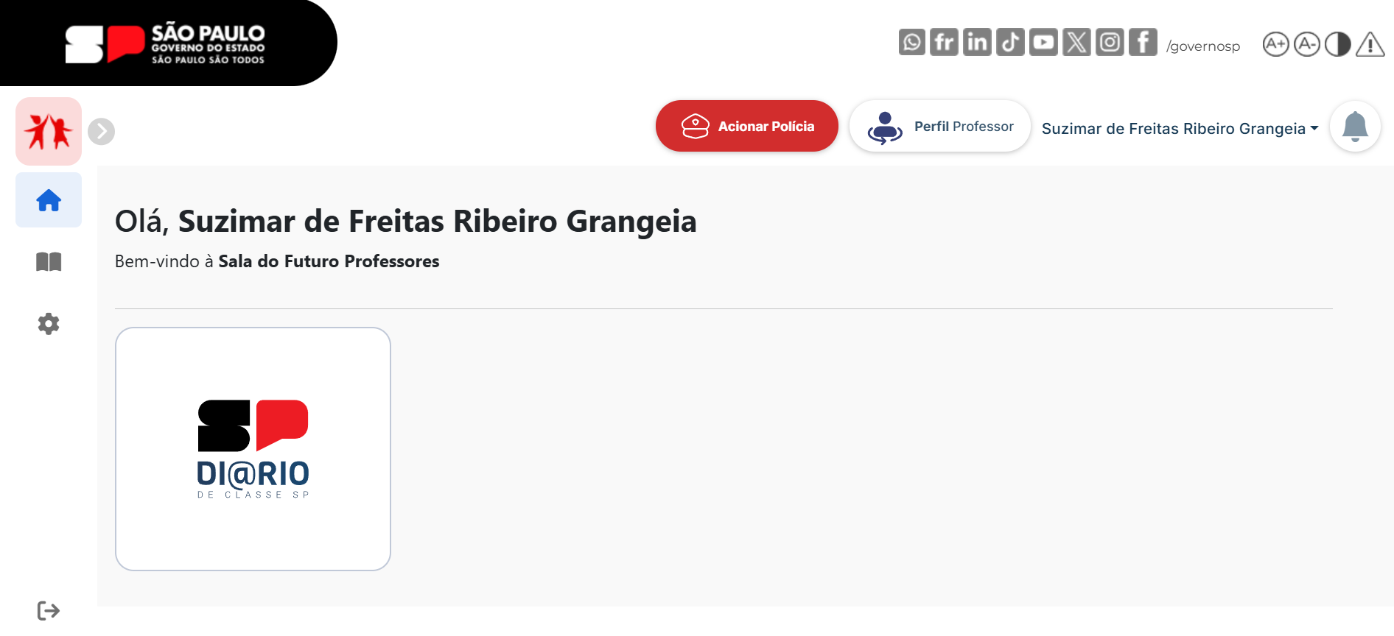
ACESSANDO A SALA DO FUTURO PROFESSOR
O acesso foi realizado com sucesso.

Slide 22
Dúvidas?
Entre em contato com a Central de Atendimento da SEDUC:
📞 0800-770-0012 (de segunda a sexta, das 07h às 19h)
💻 https://atendimento.educacao.sp.gov.br

